Slide 1
计算几何
杭州第二中学 李建
2016-07

Slide 2
计算几何简介
需要计算的几何
讨论点、线、面之间的相互关系，比如线段之间的相交关系，多边形的面积等
做计算几何题是一项艰苦的体力劳动
OI出题方向（难想、难写），计算几何就是让你想到但写不出来
公认的三种麻烦题之一（模拟，格式，计算几何！）
“说的比做的容易得多得多”……

Slide 3
一、矢量加减法
设二维矢量P = ( x1,y1 ) ，Q = ( x2, y2 )
则矢量加法定义为： P + Q = ( x1 + x2 , y1 + y2 )
同样的，矢量减法定义为：P - Q = ( x1 - x2 , y1 - y2 )。
显然有性质 P + Q = Q + P P - Q = - ( Q -P )。

Slide 4
二、矢量叉积
计算矢量叉积是与直线和线段相关算法的核心部分。设矢量P =（x1,y1），Q = (x2,y2)，则矢量叉积定义为由(0,0)、p1、p2和p1+p2所组成的平行四边形的带符号的面积
即：P×Q = x1*y2 - x2*y1，其结果是一个标量。
叉积的一个非常重要性质是可以通过它的符号判断两矢量相互之间的顺逆时针关系：
若 P × Q > 0 , 则P在Q的顺时针方向。 若 P × Q < 0 , 则P在Q的逆时针方向。 若 P × Q = 0 , 则P与Q共线，但可能同向也可能反向。

Slide 5
三、折线段的拐向判断
折线段的拐向判断方法可以直接由矢量叉积的性质推出。对于有公共端点的线段p0p1和p1p2，通过计算(p2 - p0) × (p1 - p0)的符号便可以确定折线段的拐向：
若(p2 - p0) × (p1 - p0) > 0,则p0p1在p1点拐向右侧后得到p1p2。
若(p2 - p0) × (p1 - p0) < 0,则p0p1在p1点拐向左侧后得到p1p2。
若(p2 - p0) × (p1 - p0) = 0,则p0、p1、p2三点共线。

Slide 6
四、判断点是否在线段上
设点为Q，线段为P1P2 ，判断点Q在该线段上的依据是：( Q - P1 ) × ( P2 - P1 ) = 0 且 Q 在以P1，P2为对角顶点的矩形内。前者保证Q点在直线P1P2上，后者是保证Q点不在线段P1P2的延长线或反向延长线上。

Slide 7
五、判断两线段是否相交
(1)快速排斥试验
设以线段 P1P2 为对角线的矩形为R， 设以线段 Q1Q2 为对角线的矩形为T，如果R和T不相交，显然两线段不会相交。
(2)跨立试验 如果两线段相交，则两线段必然相互跨立对方。若P1P2跨立Q1Q2 ，则矢量 ( P1 - Q1 ) 和( P2 - Q1 )位于矢量( Q2 - Q1 ) 的两侧，
即( P1 - Q1 ) × ( Q2 - Q1 ) * ( P2 - Q1 ) × ( Q2 - Q1 ) < 0。
上式可改写成( P1 -Q1 ) × ( Q2 - Q1 ) * ( Q2 - Q1 ) × ( P2 - Q1 ) > 0。
当 ( P1 - Q1 ) × ( Q2 - Q1 ) = 0 时，说明 ( P1 - Q1 ) 和 ( Q2 - Q1 )共线，但是因为已经通过快速排斥试验，所以 P1 一定在线段 Q1Q2上；同理，( Q2 - Q1 ) ×(P2 - Q1 ) = 0 说明 P2 一定在线段 Q1Q2上。
所以判断P1P2跨立Q1Q2的依据是：( P1 - Q1 )×( Q2 - Q1 ) * ( Q2 - Q1 )×( P2 - Q1 ) >= 0。同理判断Q1Q2跨立P1P2的依据是：( Q1 - P1 )×( P2 - P1 ) * ( P2 - P1 )×( Q2 - P1 ) >= 0。

Slide 8
六、判断线段和直线是否相交
有了上面的基础，这个算法就很容易了。如果线段P1P2和直线Q1Q2相交，则P1P2跨立Q1Q2，即：( P1 - Q1 ) × ( Q2 - Q1 ) * ( Q2 - Q1 ) × ( P2 - Q1 ) >= 0。

Slide 9
七、判断矩形是否包含点
只要判断该点的横坐标和纵坐标是否夹在矩形的左右边和上下边之间。

Slide 10
八、判断线段、折线、多边形是否在矩形
因为矩形是个凸集，所以只要判断所有端点是否都在矩形中就可以了。

Slide 11
九、判断矩形是否在矩形中
只要比较左右边界和上下边界就可以了。

Slide 12
十、判断圆是否在矩形中
很容易证明，圆在矩形中的充要条件是：圆心在矩形中且圆的半径小于等于圆心到矩形四边的距离的最小值。

Slide 13
十一、判断点是否在多边形内部
判断点P是否在多边形中是计算几何中一个非常基本但是十分重要的算法。以点P为端点，向左方作射线L，由于多边形是有界的，所以射线L的左端一定在多边形外，考虑沿着L从无穷远处开始自左向右移动，遇到和多边形的第一个交点的时候，进入到了多边形的内部，遇到第二个交点的时候，离开了多边形，……所以很容易看出当L和多边形的交点数目C是奇数的时候，P在多边形内，是偶数的话P在多边形外。

Slide 14
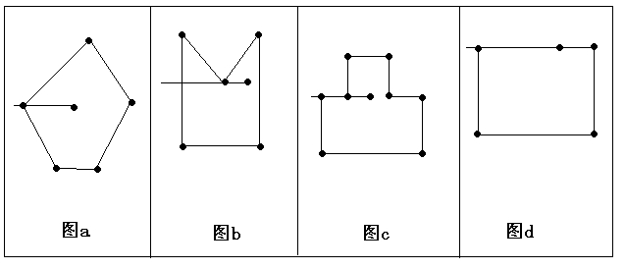
十一、判断点是否在多边形内部
如图下图(a)(b)(c)(d)所示。在图(a)中，L和多边形的顶点相交，这时候交点只能计算一个；在图(b)中，L和多边形顶点的交点不应被计算；在图(c)和(d) 中，L和多边形的一条边重合，这条边应该被忽略不计。如果L和多边形的一条边重合，这条边应该被忽略不计。
故我们可以约定对于多边形的水平边不作考虑，对于多边形的顶点和L相交的情况，如果该顶点是其所属的边上纵坐标较大的顶点，则计数，否则忽略；

Slide 15
十一、判断点是否在多边形内部(凸，凹)
Count = 0; 以P为端点，作从右向左的射线L; 枚举多边形的每条边s if P在边s上 return true; if s不是水平的 if s的一个端点在L上 if 该端点是s两端点中纵坐标较大的端点 count = count+1 else if s和L相交（判断线段相交） count = count+1; if count mod 2 = 1 return true; else return false;

Slide 16
十二、判断线段是否在多边形内部
线段在多边形内的一个必要条件是线段的两个端点都在多边形内
但由于多边形可能为凹，所以这不能成为判断的充分条件。如果线段和多边形的某条边内交（两线段内交是指两线段相交且交点不在两线段的端点），因为多边形的边的左右两侧分属多边形内外不同部分，所以线段一定会有一部分在多边形外。于是我们得到线段在多边形内的第二个必要条件：线段和多边形的所有边都不内交。
线段和多边形交于线段的两端点并不会影响线段是否在多边形内；但是如果多边形的某个顶点和线段相交，还必须判断两相邻交点之间的线段是否包含于多边形内部

Slide 17
十二、判断线段是否在多边形内部
因此我们可以先求出所有和线段相交的多边形的顶点，然后按照X-Y坐标排序，这样相邻的两个点就是在线段上相邻的两交点，如果任意相邻两点的中点也在多边形内，则该线段一定在多边形内。
我们只需要判断这些中点是否在多边形内部即可。

Slide 18
十二、判断线段是否在多边形内部
if 线端PQ的端点不都在多边形内 return false; 点集pointSet初始化为空; for 多边形的每条边s if 线段的某个端点在s上 将该端点加入pointSet; else if s的某个端点在线段PQ上 将该端点加入pointSet; else if s和线段PQ相交 // 这时候已经可以肯定是内交了 return false; 将pointSet中的点按照X-Y坐标排序; for pointSet中每两个相邻点 pointSet[i] , pointSet[ i+1] if pointSet[i] , pointSet[ i+1] 的中点不在多边形中 then return false; return true;

Slide 19
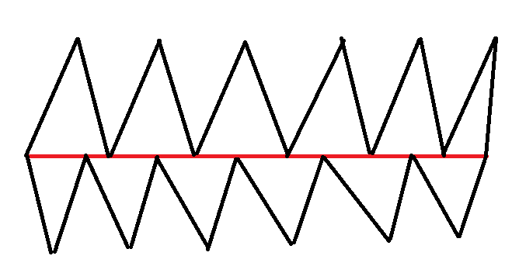
十二、判断线段是否在多边形内部
复杂度分析：
O（交点*n）
显然存在O（n）的做法，直接各种特判，复杂度更优但是细节较多，而上文做法在大部分情况下交点个数很少，算法的实际表现非常优秀，且思维复杂度大大下降。
容易退化的情况：

Slide 20
十三、判断折线是否在多边形内部
枚举每段是否在多边形内部

Slide 21
十四、判断多边形是否在多边形内
枚举内部多边形的每条边，判断是否全在多边形内部

Slide 22
十五、判断圆是否在多边形内部
计算圆心到所有边的最短距离，如果该距离大于等于圆的半径则表示该圆在多边形内部。计算圆心到边的距离就是点到线段的最短距离。

Slide 23
十六、判断一堆东西在圆内
点？线段？多边形？圆？
前三个只需要判断相应的节点是否在圆内即可
圆：设两圆为O1,O2，半径分别为r1, r2，要判断O2是否在O1内。先比较r1，r2的大小，如果r1<r2则O2不可能在O1内；否则如果两圆心的距离大于r1 - r2 ，则O2不在O1内；否则O2在O1内。

Slide 24
十七、点到线段的最近点
如果该线段平行于X轴（Y轴），则过点point作该线段所在直线的垂线，然后计算出垂足，如果垂足在线段上则返回垂足，否则返回离垂足近的端点；如果该线段不平行于X轴也不平行于Y轴，则斜率存在且不为0。设线段的两端点为pt1和pt2，斜率为：k=(pt2.y-pt1.y)/(pt2.x-pt1.x);该直线方程为：y=k*(x-pt1.x)+ pt1.y。其垂线的斜率为-1/k，垂线方程为：y=(-1/k)*(x-point.x)+ point.y 。
联立两直线方程解得：x=(k^2*pt1.x+k * (point.y-pt1.y)+point.x)/(k^2+1)，
y=k*(x-pt1.x)+pt1.y;
然后再判断垂足是否在线段上，如果在线段上则返回垂足；如果不在则计算两端点到垂足的距离，选择距离垂足较近的端点返回。

Slide 25
十八、点到折线、矩形、多边形的最近点
只需计算点到每条线段的最近点，取其中距离最小的点即可

Slide 26
十九、点到圆的最近点坐标
对于线段op，如果斜率不存在或为0，进行特判
联立直线方程y = k * ( x - P.x) + P.y和圆的方程(x - O.x ) ^2 + ( y - O.y ) ^2 = r ^2，解出交点的坐标，取其中近的交点即可

Slide 27
二十、计算两条线段的交点
分类讨论
没交点
共线
斜率为0或不存在
一般情况联立直线方程求交点坐标，再判定交点是否在线段上
其余求线段和线段组成的图形做法也一致

Slide 28
二十一、线段或直线与圆的交点
和线段与线段情况类似，特判后联立直线和圆的方程即可

Slide 29
二十二、凸包
概念：用一个最小的多边形包围平面上所有点
流传做法：Graham扫描法
令p0为Q中Y-X坐标排序下最小的点
设<p1,p2,...pm>为对其余点按以p0为中心的极角逆时针排序所得的点集（如果有多个点有相同的极角，除了距p0最远的点外全部移除压p0进栈S
压p1进栈S
压p2进栈S
for i ← 3 to m do
while 由S的栈顶元素的下一个元素、S的栈顶元素以及pi构成的折线段不拐向左侧 对S弹栈
压pi进栈S return S;
此过程执行后，栈S由底至顶的元素就是Q的凸包顶点按逆时针排列的点序列。需要注意的是，我们对点按极角逆时针排序时，并不需要真正求出极角，只需要求出任意两点的次序就可以了。而这个步骤可以用前述的矢量叉积性质实现。

Slide 30
二十二、凸包
一种简单的写法：
按照X-Y排序，压进前两点进栈，枚举其余点和栈顶2点若拐上侧则弹栈顶。将获得一根上凸壳。
再做一次获得下凸壳。
。

Slide 31
二十三、动态凸包
操作：增加一个点
询问：求凸包
解法：将上下凸壳分别放到两个set，对于每个set，lower_bound求当前点的插入位置，对当前插入点的前驱和后继分别进行拐向检查，按需弹点。
删除？？

Slide 32
三十四、三维凸包
先任选不共面的三点构成一个四面体，再枚举其余所有点，每加入一个点，则删除所有这个点可以看见的面，再加入新产生的面。

Slide 33
三十五、半平面交
半平面：平面上的直线及其一侧的部分，在直角坐标系中可由不等式ax+by+c>=0确定。
在一个有界区域里（在实际计算时不妨设一个足够大的边界），半平面或半平面的交是一个凸多边形区域。
n个半平面的交H₁∩H₂∩…∩H_{n}是一个至多n条边的凸多边形。

Slide 34
三十五、半平面交
分治算法：假设可以在O(m+n)的时间内将m个半平面的交和n个半平面的交合并，则可以有一种O(n*log(n))的分治算法求半平面的交。
计算两个多边形在此区域里截得的梯形（可能退化）:ABCD和A’B’C’D’。
求交点AB∩A’B’、AB∩C’D’、CD∩A’B’，将存在的点按x坐标排序，删除重复，添加到C的上界中。
用类似的方法求C的下界计算此区域的右侧边界(线段的交）：EF=BC∩B’C’。将E、F分别加入到C的上界和下界中
B’
A
B(E)
A’
D’
C(F)
D
C’

Slide 35
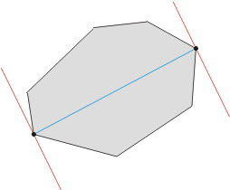
三十六、旋转卡壳
凸多边形直径
我们将一个多边形上任意两点间的距离的最大值定义为多边形的直径。 确定这个直径的点对数可能多于一对。 事实上， 对于拥有 n 个顶点的多边形， 就可能有 n 对“直径点对”存在。
一个多边形直径的简单例子如左图所示。直径点对在图中显示为被平行线穿过的黑点 （红色的一对平行线）。直径用浅蓝色高亮显示。

Slide 36
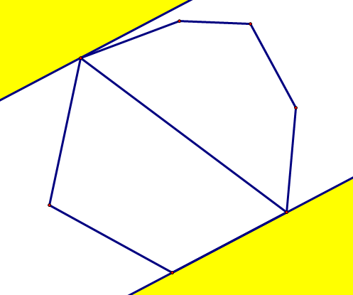
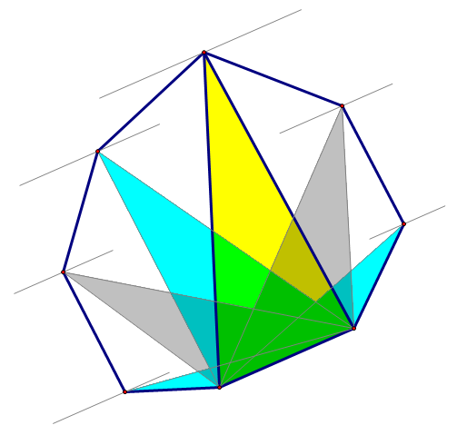
三十六、旋转卡壳

Slide 37
三十六、旋转卡壳
我们可以发现凸包上的点依次与对应边产生的距离成单峰函数，这样就可以做到均摊O(n)。
注意：一个点的对踵点并不是离这个点最远的点!但最远点对必然属于对踵点对集合。

Slide 38
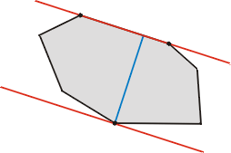
三十六、旋转卡壳
求凸多边形的宽度（平行切线间的最小距离）
遍历所有对踵点对（边和点关系），求点和线的最短距离

Slide 39
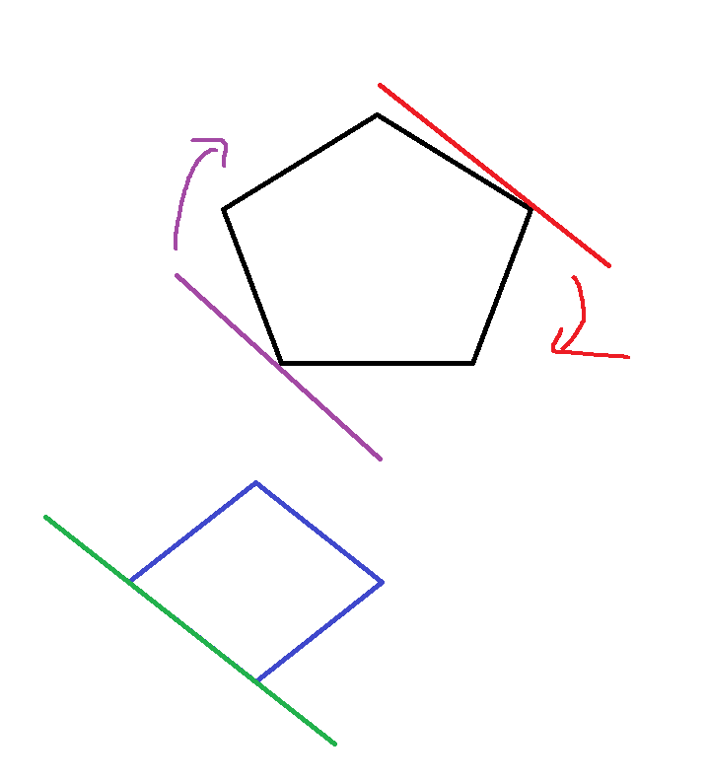
三十六、旋转卡壳
求凸多边形间最大距离

Slide 40
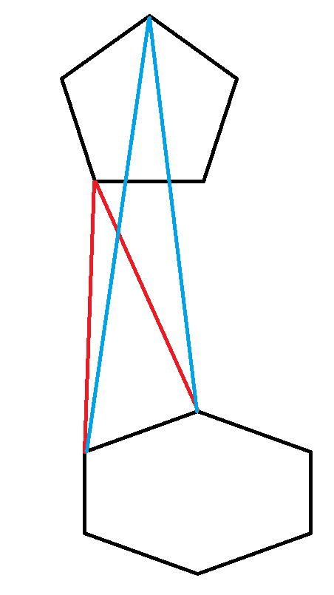
三十六、旋转卡壳
求凸多边形间最近距离

Slide 41
三十六、旋转卡壳
求凸多边形最小外接矩形
从最外侧画四根水平或竖直切线，按一个方向卡出最小的外接矩形
加强版：求凸多边形最小外接正多边行~~~

Slide 42
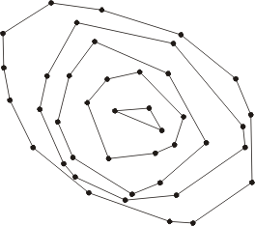
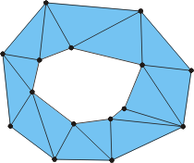
三十七、构造点集三角剖分
问题等价于给你两个包含关系的凸包，求凸包间满足某种性质的三角剖分
一种情况：分别从最左边做两根垂线，开始顺时针卡，先碰到的加入剖分集合

Slide 43
TKS. 杭州第二中学 李建 13386510512 lijian3256@163.com

